Slide 1
招行卡中心M-Geeker决赛
第一题：业务员
参赛者：侯腾飞

Slide 2
前期准备（一到两天）
准备后端框架
flask python后端（视频学习，读flask文档，跑demo程序）
准备可连接的数据库
mysql数据库的复习，pymysql的操作（视频学习），ORM学习（视频学习）
准备调用接口的函数
requests调用包进行交互（网上博客查询学习）

Slide 3
第一题 读入数据库
采用mysql数据库，利用pymysql在python中直接进行表的添加
读入数据用时40min
防止误操作进行数据库备份

Slide 4
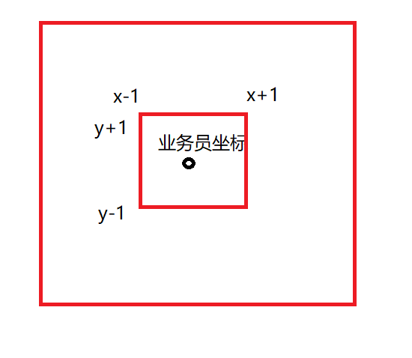

第二题 单线程操作
查资料查到可能的优化方法：加入索引，选用空间数据库，需要现场学习，时间不太够
查表使用的是ORM里的query方法
类别为
进行代码级别优化：
对于读入的单个业务员坐标，进行线性递增的方式寻找可能的最近点。减少计算复杂度
复杂度分析：查全表，复杂度是logn，提取到最近点，很少的量，复杂度可忽略。
结果，耗时6s

Slide 5
第三题 多线程操作
最初先实现了多线程，比串行的理论时间6*100要快一点 大概300+秒
分析原因是数据库没有优化，读表时间太长。
由于索引短时间搞不定，重新建表怕时间上来不及，依旧采用代码级优化
1.对100个业务员位置进行自适应聚类，减少读表次数，一个聚类一起计算距离矩阵，以内存空间换时间
2.利用numpy科学计算，加速距离矩阵计算
3.对于多线程同时拿到结果可能出现的冲突进行优化解决：
a.多个业务员可能在同一地点，那么业务员可能有同一最近的客户，搜索时要提前扩大搜索范围
b.利用矩阵计算业务员可能会出现同一最近用户冲突，索引小的业务员拿到最近客户，另一位（几位）重新在距离矩阵中寻找
4.回收内存，由于8G笔记本内存少，网上查找资料，del不能及时回收，采用了python 的gc模块

Slide 6
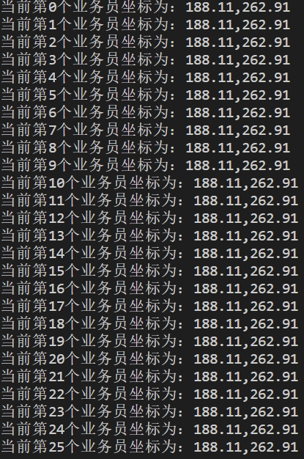
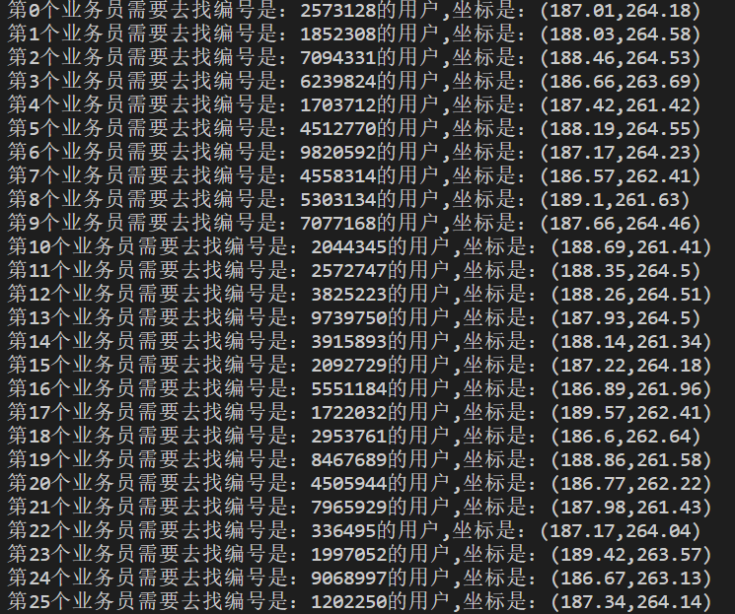
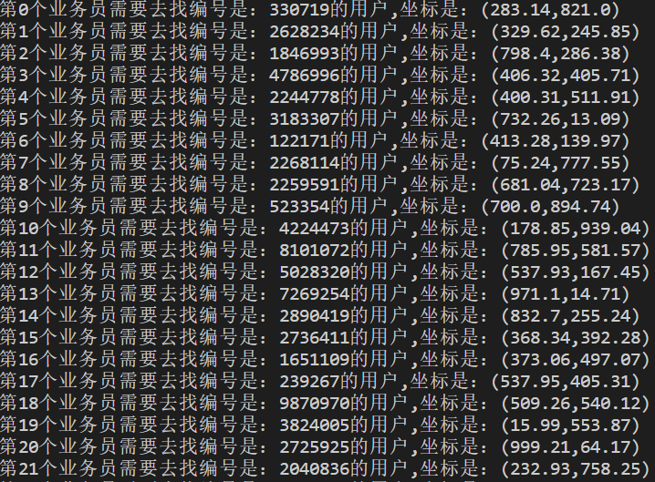
第三题 多线程操作 cont.
结果优化到200+秒，并且可以处理同一地点的边界问题

Slide 7
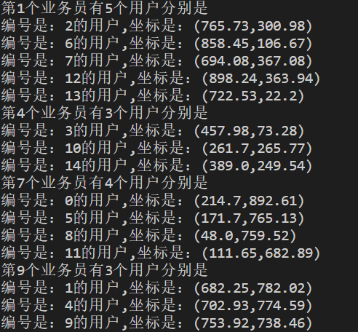
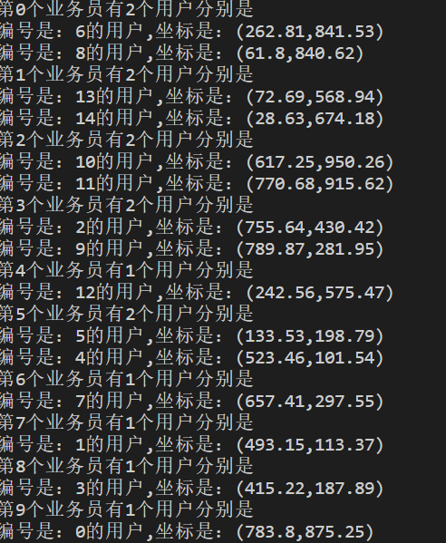
第三题优化问题
第三题首先给出了最直接的解决方法，
考虑到路上成本问题，采用最近原则分配客户
之后给出了考虑业务员使用效率最大化的方案，
让每个业务员先去匹配一个用户，然后在进行最小距离判断，
尽可能地平均分配业务员。

Slide 8
谢谢

